Slide 1
MÍSTNÍ ENERGETICKÁ KONCEPCE
Cíle a užitky pro občany i obec
Vítáme Vás jménem obce na veřejné prezentaci
projektu
Místní Energetické koncepce

Slide 2
Program
Cíle a užitky Energetické koncepce pro obec a její občany
Představení realizačního týmu
Harmonogram realizace MEK
Informační energetické centrum a další informační kanály
Zahájení průzkumu zájmu o sdílení elektřiny a investice do OZE
Dotazy

Slide 3
Cíle Místní energetické koncepce
Energetická koncepce definuje tři strategické cíle:
Optimalizace výroby a spotřeby energie v lokalitě obce
Akční plán energeticky úsporných opatření obce
Ověření ekonomického potenciálu pro sdílení elektřiny a jejích přínosů

Slide 4
Užitky Místní energetické koncepce
1) Podpora lokálních řešení a soběstačnosti = zvýšení energetické bezpečnosti
  Zhodnotit potenciál využití lokálních obnovitelných zdrojů energie (FVE, větrné turbíny, kogenerace)
  Užitkem je snížit závislost na externích dodavatelích energie
2) Úspora energií = nejlevnější je vždy energie, která není spotřebována
  Vytvořit zásobník konkrétních úsporných řešení pro každou obecní budovu
  Užitkem je snížení nebo udržení nákladů na energie i při dalším růstu cen
3) Sdílení případných přebytků energie z obnovitelných zdrojů v rámci obce
  Zmapovat energetický potenciál sdílení elektřiny na území obce
  Užitkem je zjistit, kolik by mohlo sdílení elektřiny vydělat / ušetřit a zda má smysl do něj investovat

Slide 5
Užitky Místní energetické koncepce
Finanční úspory pro obec – díky promyšlenému plánu investic:
  Obci se sníží riziko nedomyšlených investic s dlouhou návratností
  Obec bude umět bojovat se současným i budoucím zvyšováním cen energií
Finanční úspory pro místní firmy, občany a organizace:
  Na sdílení elektřiny mohou vydělat jak výrobci, tak odběratelé
  Podmínkou je sladění výroby a spotřeby v čase a dohoda o ceně
Environmentální přínosy a udržitelný rozvoj:
  Investice do OZE a sdílení elektřiny pomáhá snižovat emise skleníkových plynů
Odpovědný přístup k řešení energetické problematiky zlepšuje životní podmínky a další udržitelný rozvoj obce.

Slide 6
Shrnutí aktuálního stavu
Na zpracování koncepce byla obci schválena dotace ve výši 95%
Finanční prostředky obdrží obec předem a zpracování koncepce neovlivní realizaci jiných plánovaných projektů
Realizace projektu MEK byla schválena zastupitelstvem obce
Proběhlo výběrové řízení na externího dodavatele odborných služeb
Vítězným dodavatelem pro zpracování MEK je firma: …..
Realizační tým projektu je sestaven z těchto osob:
  Vedoucího projektu: …
  Terénní koordinátor: …
  Zástupce dodavatele: …
  Další …

Slide 7
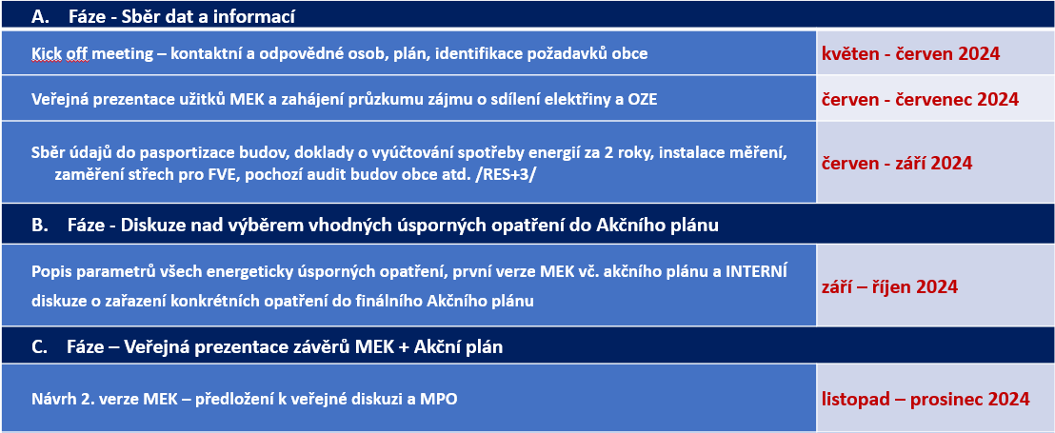
Harmonogram realizace - orientační

Slide 8
Komunikační a informační kanály
Existují 3 způsoby získání informací a komunikace:
  Osobně kontaktovat Energetické informační centrum (EIC)
    osobní konzultace po předchozí dohodě – informace na obecním úřadě
  Účastnit se zdarma VZDĚLÁVACÍCH ON-LINE SEMINÁŘŮ o komunitní energetice
    odkaz na webu obce
    odkaz na www.energetickabilance.cz/seminar1
  Vyplnit ANKETU zájmu o sdílení elektřiny a investic do OZE
    dotazník na webu obce i k osobnímu vyplnění na EIC (viz. výše)
    odkaz na www.energetickabilance.cz/anketa

Slide 9
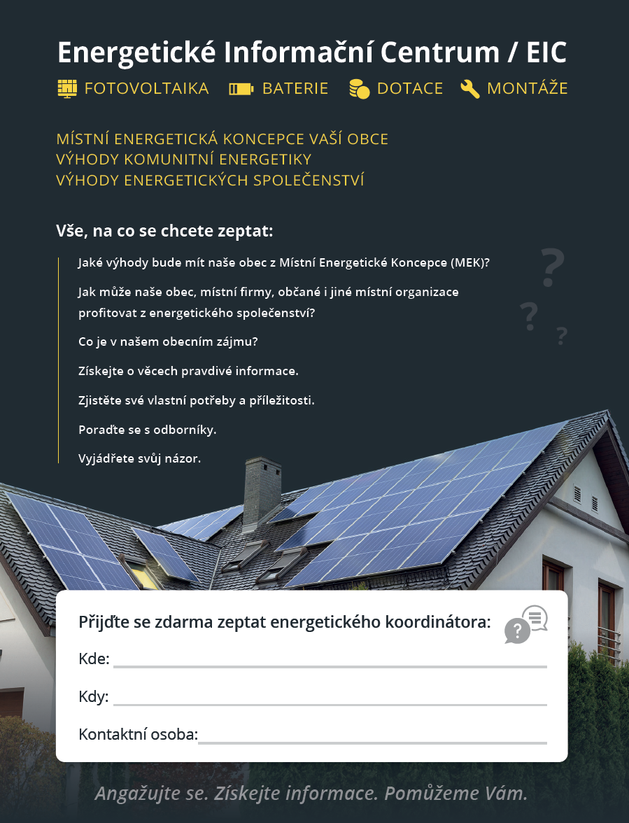
  Energetické informační centrum
  (EIC)

Slide 10
Komunikace a informační kanály
VEŘEJNÁ PREZENTACE
VEŘEJNÝ EDUKAČNÍ SEMINÁŘ
Představení realizačního týmu
Dosavadní postup obce
Financování projektu MEK
Výhody a užitky MEK pro obec a občany
Harmonogram
Spolupráce s občany / Dotazování
Prezentace výhod komunitní energetiky a energetického společenství
Výhody sdílení energií
Přihlášení na seminář
www.energetickabilance.cz/seminar1
každé úterý 18:00 až 19:00 hod.
01
02
ANKETA SDÍLENÍ ELEKTŘINY OZE
ENERGETICKÉ INFORMAČNÍ CENTRUM
03
Dotazníkového šetření ve věci zájmu o sdílení elektřiny a elektromobilitu
I nesouhlas je potřebná informace
Web Dotazník
04
Plakáty na veřejném místě
Ptejte se na obecním úřadě
Sjednejte si schůzku s energetickým poradcem s licencí

Slide 11
Cíle a smysl ankety
Energetická koncepce obce zhodnotí potenciál zájmu občanů o sdílení podle ANKETY
Na investicích do OZE a sdílení elektřiny mohou všichni vydělat obec, místní firmy, občané i jiné místní organizace, ale mohou ale také prodělat !
Klíčové je, aby se všichni včas domluvili, kolik kdo a kdy bude vyrábět a odebírat
Průzkum zájmu o sdílení elektřiny a investic do OZE je nástrojem této domluvy!
Jako u jiných průzkumů je důležité:
Účastnit se – kdo se nevyjádří (jedno jak) zkresluje výsledky pro ostatní
Získat o věci pravdivé informace – např. účastnit se vzdělávacích seminářů
Zjistit si své potřeby a příležitosti – poradit se s nezávislými odborníky
Na základě výsledku průzkumu se obec bude či nebude angažovat v komunitní energetice, záleží na zájmu a potřebách místních firem i občanů!

Slide 12
Vzdělávací on-line seminář - přínosy komunitní energetiky
Komunitní Energetika
ONLINE
Výhody pro obec
Výhody pro občana.
Výhody pro všechny
ÚTERÝ 18:00 hod..
Energetické společenství
Anketa zájmu
Dotazník o sdílení a OZE
Dle harmonogramu MEK
Nepovinné dotazování
Web Dotazník
Výhody pro členy
Moje výhody
Moje elektrárna

Slide 13
Přínosy komunitní energetiky - informace
Vzdělávací SEMINÁŘ pro místní občany i organizace
Prezentace výhod komunitní energetiky
Výhody energetických společenství
Výhody sdílení energií
každé úterý, 18:00 – 19:00 hod., online
www.energetickabilance.cz/seminar1

Slide 14
Užitky Místní energetické koncepce
DISKUZE – prostor pro Vaše dotazy
Děkujeme Vám za pozornost
a těšíme se na další setkání s Vámi, na kterém Vám představíme:
návrh Akčního plánu energetických opatření pro vaši obec
výsledky ankety zájmu o sdílení elektřiny a OZE

